Slide 1

Sistema para Determinar si un Mensaje corresponde a un Ataque Phishing o es Spam
TRABAJO FIN DE GRADO
Autor: Alejandro Vázquez Gómez
Tutora: María del Socorro Bernardos Galindo

Slide 2
Índice
Introducción
Marco Teórico
Phishing y Spam
Algoritmos de machine learning
Desarrollo
Diagramas
Herramientas usadas
Implementación
Resultados
Aplicación real
Conclusiones
Análisis de Impacto

Slide 3
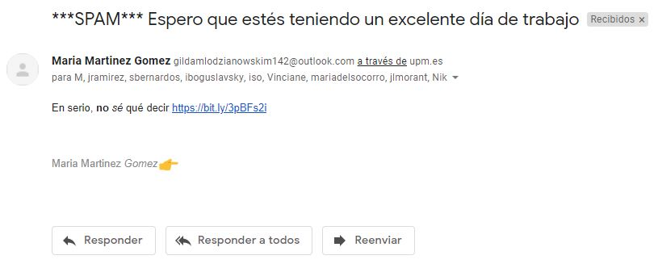
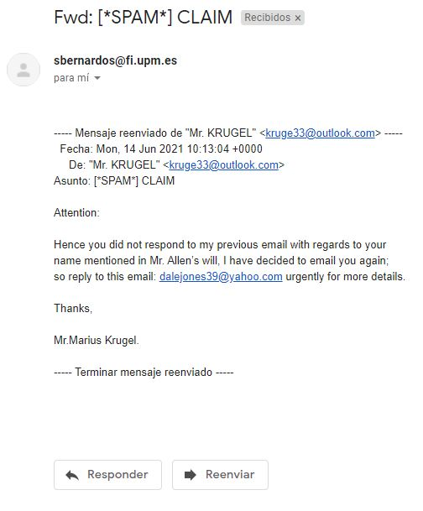
Introducción
Ejemplo correo phishing
Ejemplo correo spam

Slide 4
Introducción
Objetivos
Investigar y entender cuáles son los algoritmos de aprendizaje automático usados actualmente para analizar textos.
Determinar cuáles de estas técnicas son las más adecuadas para solucionar el problema planteado en el trabajo.
Desarrollar el sistema utilizando las técnicas elegidas que nos permita identificar los mensajes sospechosos de contener phishing o spam.
Aplicar el sistema implementado a un caso real de correos en línea.

Slide 5


Marco Teórico: Phishing y Spam
El phishing es el delito de engañar a las personas para que compartan información confidencial y frágil.
vs.
El spam nunca es solicitado, es molesto, normalmente es promocional, se envía a muchísimas personas y llega, aunque no se haya pedido.

Slide 6
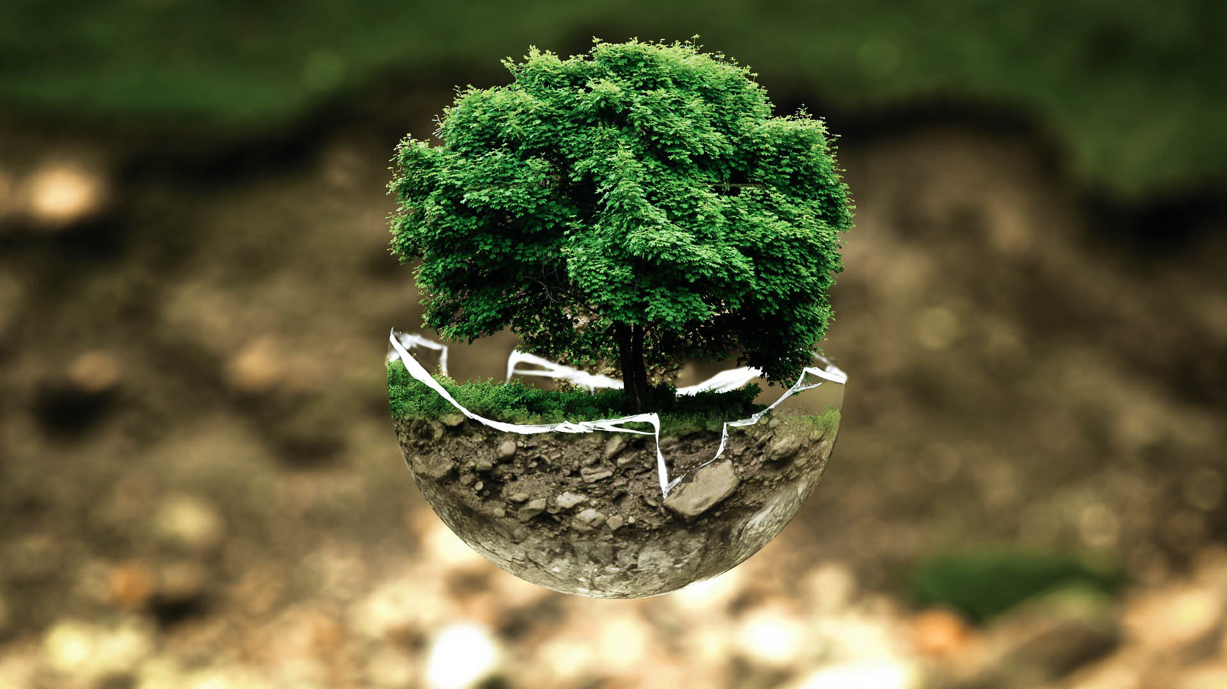
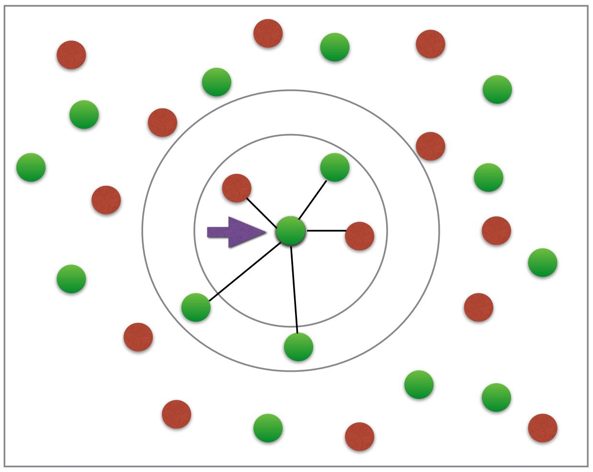

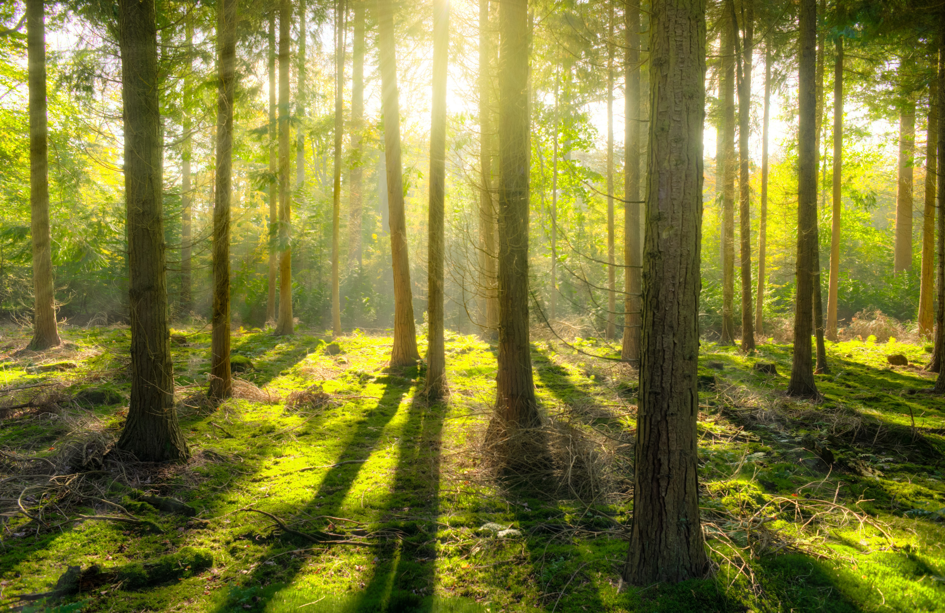
Marco Teórico: Algoritmos de machine learning
Arboles de decisión
K-vecinos más próximos
Bayes ingenuo
Bosques aleatorios

Slide 7
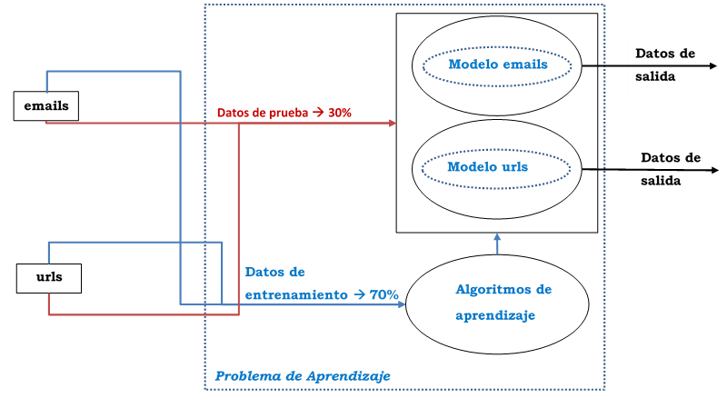

Desarrollo: Diagramas
Distribución de datasets

Slide 8
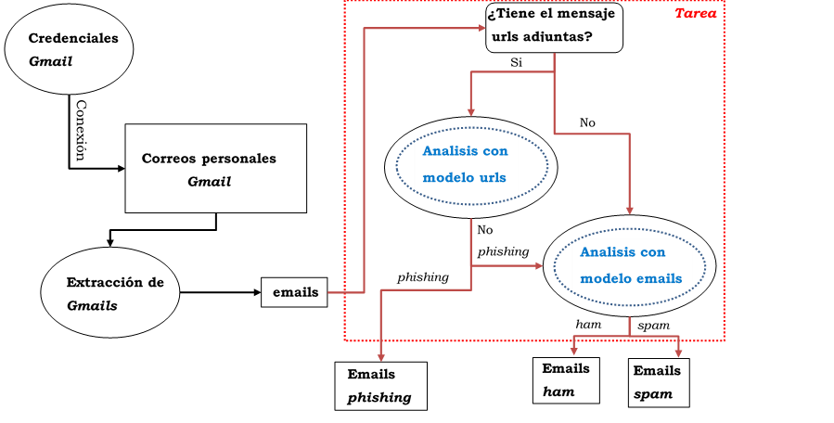
Desarrollo: Diagramas
Lectura/clasificación Gmails

Slide 9



Desarrollo: Herramientas usadas
pandas
nltk
seaborn
wordcloud
scikit-learn
imaplib/email
pickle

Slide 10
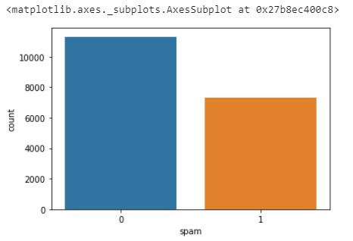
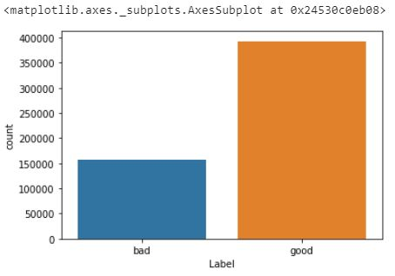
Desarrollo: Implementación
Carga de datos
 | Cuerpo | Etiqueta
0 | \nSave up to 70% on Life Insurance.\nWhy Spend... | 1
1 | 1) Fight The Risk of Cancer!\nhttp://www.adcli... | 1
2 | 1) Fight The Risk of Cancer!\nhttp://www.adcli... | 1
3 | ##############################################... | 1
4 | I thought you might like these:\n1) Slim Down ... | 1
… | … | …
18646 | Subject: computationally - intensive methods i... | 0
18647 | Subject: books : a survey of american linguist... | 0
18648 | Subject: wecol ' 98 - - western conference on ... | 0
18649 | Subject: euralex ' 98 - revised programme\n \n... | 0
18650 | ,Body,Label\n 0,"Subject: great part-time or s... | 0
 | URL | Etiqueta
0 | nobell.it/70ffb52d079109dca5664cce6f317373782/... | bad
1 | www.dghjdgf.com/paypal.co.uk/cycgi-bin/webscrc... | bad
2 | serviciosbys.com/paypal.cgi.bin.get-into.herf.... | bad
3 | mail.printakid.com/www.online.americanexpress.... | bad
4 | thewhiskeydregs.com/wp-content/themes/widescre... | bad
… | … | …
549341 | 23.227.196.215/ | bad
549342 | apple-checker.org/ | bad
549343 | apple-iclods.org/ | bad
549344 | apple-uptoday.org/ | bad
549345 | apple-search.info | bad

Slide 11
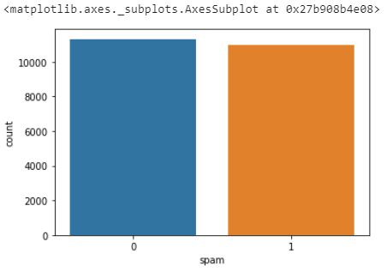
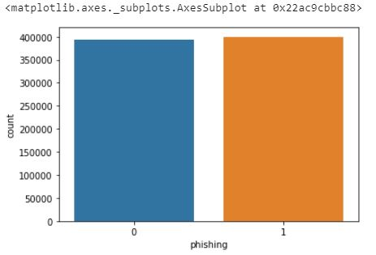

Desarrollo: Implementación
Preprocesamiento de datos
resample()

Slide 12
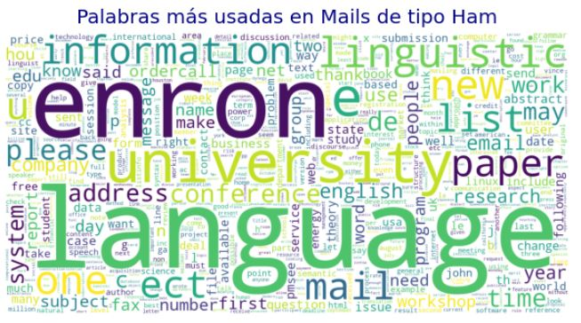
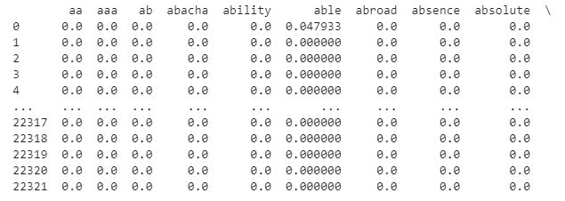
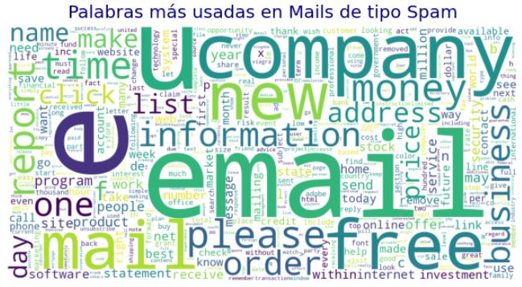
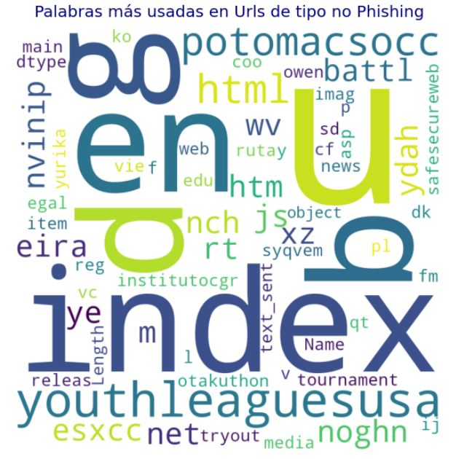
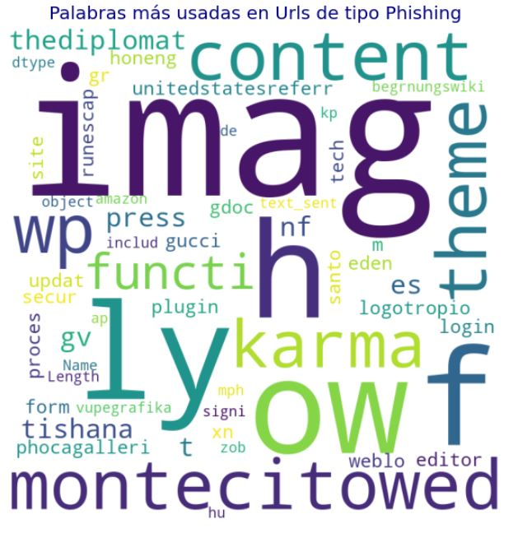
Desarrollo: Implementación
Extracción de características
TfidfVectorizer()
CountVectorizer()
 | esxcc | com | js | index | htm | us | battl | net | noghn | en
phishing | 0 | 0 | 0 | 0 | 0 | 0 | 0 | 0 | 0 | 0
No phishing | 94601 | 59428 | 156588 | 142243 | 135955 | 3312201 | 25365 | 207977 | 212454 | 91494

Slide 13


Resultados
 | precisión | recall | puntuación-f1 | soporte
Arboles de decisión | 0.94 | 0.94 | 0.94 | 6697
K-vecinos más próximos | 0.87 | 0.75 | 0.77 | 6697
Bayes ingenuo | 0.96 | 0.96 | 0.96 | 6697
Bosques aleatorios | 0.90 | 0.90 | 0.90 | 6697
 | precisión | recall | puntuación-f1 | soporte
Arboles de decisión | 0.95 | 0.95 | 0.95 | 237870
K-vecinos más próximos | 0.94 | 0.94 | 0.94 | 237870
Bayes ingenuo | 0.97 | 0.97 | 0.97 | 237870
Bosques aleatorios | 0.87 | 0.64 | 0.69 | 237870

Slide 14
Aplicación real:
Translator()
from | subject | body | urls
alex_anyways <albalexbelen@gmail.com> | Fwd: Note: Your experience of 500 GB space... | --------- Forwarded message --------- From: Sun... | https://store.asuswebstorage.com/special-offer...
alex_anyways <albalexbelen@gmail.com> | Fwd: Kimberly_89 send a message | ---------- Forwarded message --------- From: Sam... | http://www.iptruster.com/lt/index.php/campaign...
Mike Ciolli <mikee@icis.com> | [*SPAM*] LOAN/FINANCING REQUEST OVERVIEW | <html> <head> \t<title></title> </head> <body>... | https://www.google.com/url?q=http://www.phxaff...
virusalert@efiltro.fi.upm.es | [*INFECTED*] pendant invoice (mail from <f... | VIRUS WARNING: It has been detected, in a mess... | http://code.google.com/a/apache-extras.org/p/p...
"Maria Martinez Gomez" <gildamlodzianowskim142... | ***SPAM*** I hope you’re having a great... | Seriously, I do not know what to say https://bit.ly/3pBFs... | https://bit.ly/3pBFs2i
phishing_gmails.txt

Slide 15
Conclusiones
Objetivos cumplidos
Cambios en la planificación
Trabajo futuro
Tuneado de parámetros y cross validation
Uso de algoritmos alternos
+ potentes
+ complejos
Considerar información morfosintáctica

Slide 16







Análisis de impacto
Impacto personal
3.b
4.a
4.c
Impacto empresarial
8.8
Impacto social
11.5
11.b
Impacto económico
9.4
9.c
10.5
Impacto cultural
16.4
16.5
16.a
16.10

Slide 17

PREGUNTAS

